Slide 1
Označení materiálu: VY_32_INOVACE_JANJA_TECHNOLOGIE_T_16
Název materiálu: Výroba dřevotřískových desek
Tematická oblast: Technologie – 1. ročník truhlář
Anotace: Prezentace vysvětluje žákům základní výrobu DTD.
Očekávaný výstup: Orientace ve výrobě DTD.
Klíčová slova: Výroba DTD, plošně lisované,výtlačně lisované.
Metodika: Podklad pro výklad učiva.
Obor: Truhlář
Ročník: První
Autor: Bc. Jaromír Janovský
Zpracováno dne: 25.3. 2013
Prohlašuji, že při tvorbě výukového materiálu jsem respektoval(a) všeobecně užívané právní a morální zvyklosti, autorská a jiná práva třetích osob, zejména práva duševního vlastnictví (např. práva k obchodní firmě, autorská práva k software, k filmovým, hudebním a fotografickým dílům nebo práva k ochranným známkám) dle zákona 121/2000 Sb. (autorský zákon). Nesu veškerou právní odpovědnost za obsah a původ svého díla.

Slide 2
Výroba dřevotřískových desek
Dřevotřískové desky jsou aglomerované materiály vyrobené slepením a slisováním dřeveních třísek. Surovinu pro výrobu dřevních třísek je rovnané průmyslové dříví a průmyslový dřevní odpad. Rovnané průmyslové dříví jsou tenké sortimenty z lesní výroby nehodící se pro zpracování v pilařské nebo dýhárenské výrobě, například tenké kmeny, vršky z kmenů a podobně. Tyto sortimenty jsou kráceny na délku 1 m a uložené ve svacích. Průmyslovým odpadem jsou například krajiny, odřezky po krácení a omítání řeziva, kousky dýh, zbytkové válečky po oloupání dýhy z výřezu, apod. Pilařský odpad může být již rozsekaný na štěpky.

Slide 3
Výroba dřevotřískových desek
Hlavní druhy dřevotřískových desek podle orientace třísek vzhledem k ploše desky rozlišujeme dva základní typy dřevotřískových desek:
- plošně lisované dřevotřískové desky, které mají třísky uložené rovnoběžně s plochou
- výtlačně lisované dřevotřískové desky (pěchované) s třískami orientovanými kolmo k ploše

Slide 4
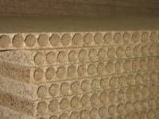
Výroba dřevotřískových desek
1/ LEHČENÁ DŘEVOTŘÍSKOVÁ DESKA

Slide 5
Výroba dřevotřískových desek
Plošně lisované dřevotřískové desky dále rozdělujeme na třívrstvé a vícevrstvé. Povrchové vrstvy jsou obvykle z jemných třísek a středové vrstvy z hrubých třísek. Třísky v jednotlivých vrstvách mohou být rovnoběžně nebo jsou orientované (třísky povrchových a středových vrstev jsou ve směrech vzájemně kolmých). Plošně lisované desky se používají ve výrobě nábytku na plošné dílce, ve stavebně truhlářské výrobě na oplášťování rámů, dýhované nebo laminované desky na obkladové a podlahové dílce, atd. Desky s orientovanými třískami se používají hlavně ve stavebnictví na dřevěné stavby (oplášťování rámové konstrukce staveb, dřevěné panely, podlahy, stropy, atd.).

Slide 6
Výroba dřevotřískových desek
Výtlačně lisované dřevotřískové desky jsou plné a desky větších tlouštěk jsou vylehčené otvory. Vylehčovací otvory vznikají přímo při lisování tyčemi na pístech pěchovacích lisu. Desky mají malou ohybovou pevnost, proto se konstrukce umísťují ve svislé poloze a musí být oplášťovány (obvykle dřevovláknitou deskou). Používají se ve stavebnictví, hlavně na příčky rozdělující vnitřní prostory stavby.

Slide 7
Výroba dřevotřískových desek
Rozdělení dřevotřískových desek je rozčleněna do těchto skupin :
Podle počtu vrstev:
a) jednovrstvá
b) třívrstvá
c) vícevrstvá (většinou 5)
Podle povrchové úpravy
a) nebroušené (v surovém stavu)
b) broušené (při výrobě se z obou stran obrušuje stejně tloušťky)
c) opatření folií (lamino)
d) olepení dýhou

Slide 8
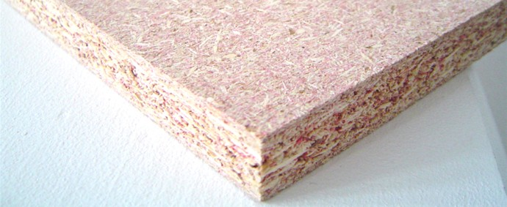
Výroba dřevotřískových desek
2/

Slide 9
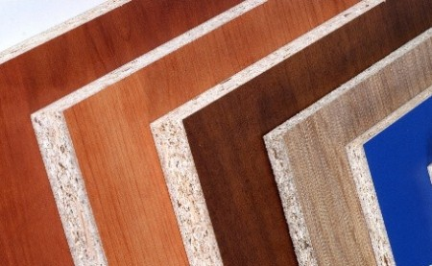
Výroba dřevotřískových desek
3/

Slide 10
Výroba dřevotřískových desek
Technologie výroby dřevotřískových desek je rozčleněna do těchto úseků:
1/ příprava suroviny
2/ roztřískování
3/ sušení a třídění
4/ nanášení lepidla, vrstvení třískového koberce
5/ lisování
6/ dokončovací práce

Slide 11
Výroba dřevotřískových desek
1/ příprava suroviny:
Příprava suroviny spočívá v úpravě vlhkosti dřeva, odkorňování , krácení suroviny, hledání kovů a sekání odpadu na štěpky. Optimální vlhkost suroviny pro roztřískávání, při které vzniká nejméně dřevního prachu , je 50-70%. Je-li vlhkost nižší (hlavně u odpadu), upravuje se postřikem vodou. Tenká kulatina se odkorňuje, aby se nečistotami v kůře předčasně neotupovaly nože roztřískovacích strojů. Surovina prochází detektorem kovů (podobně jako pilařská kulatina). Drobný odpad se seká na štěpky, aby se sjednotila jeho výchozí velikost. Pilařský odpad se často seká na štěpky již v pilařských závodech.

Slide 12
Výroba dřevotřískových desek
2/ Roztřískávání:
Probíhá ve dvou stupních. Nejdříve se odpad třískuje v roztřískovačích různé konstrukce pomocí nožových válců, kotoučů s noži nebo frézovacích hlav na třísky, které mají vhodnou tloušťku a délku, ale vícenásobnou šířku. Proto se druhým stupněm třísková provádí egalizace šířky v dosílacích zařízeních.

Slide 13
Výroba dřevotřískových desek
3/ Sušení a třídění třísek:
Vyrobené třísky mají vysokou vlhkost, která není vhodná pro lepení a také konečná vlhkost desek musí odpovídat použití rovnovážné vlhkosti prostředí, kde se bude výrobek z desek používat. Proto se třísky suší. Sušení se může provádět ve vyhřívaném bubnu, v pásových sušárnách, nebo v sušárnách, kde se třísky vznášejí v teplém vzduchu. Vysušené třísky se třídí na hrubé a jemné přes soustavu sít nebo proudem vzduchu (Jemnější a lehčí třísky jsou proudem vzduchu unášeny dále než hrubší třísky.).

Slide 14
Výroba dřevotřískových desek
6/ Dokončovací práce:
Vylisované desky se chladí studeným vzduchem a ořezávají se na požadované formáty. Odřezané části se znovu roztřískují a používají na středové třísky. Ořezané desky se ukládají do hrání a v krytých skladech se 3-4 dny klimatizují. Potom se brousí na širokopásových bruskách, případně se laminují dekorační folií.

Slide 15
Zdroje:
1/ http://www.demos.cz/plosny-material/drevotriskove-desky/lehcena-dverni-deska.html
2/ http://derovany-plech.cz/drevotriskove_desky.php
3/ http://dr-nabytek.webnode.cz/products/produkt-1/

